Slide 1
20191109—20191115王新育

Slide 2
本周由于杨雯静老师上的程序设计基础课讲了函数，因此跳过了中间的数组与字符串部分，先看了函数部分的课，接下来的时间里学习数组与字符串的内容。

Slide 3
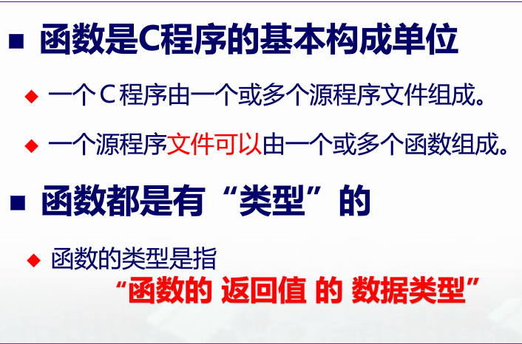
什么是函数

Slide 4
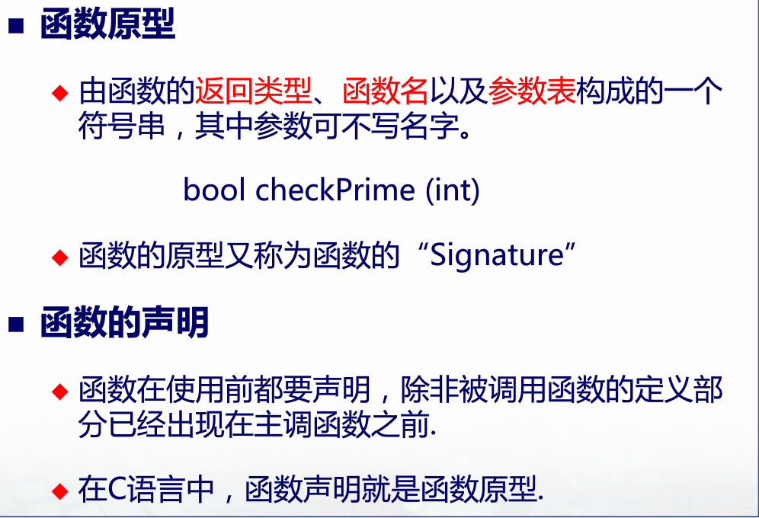
函数的定义与声明 （函数的原型=返回值类型+函数名+参数类型）

Slide 5
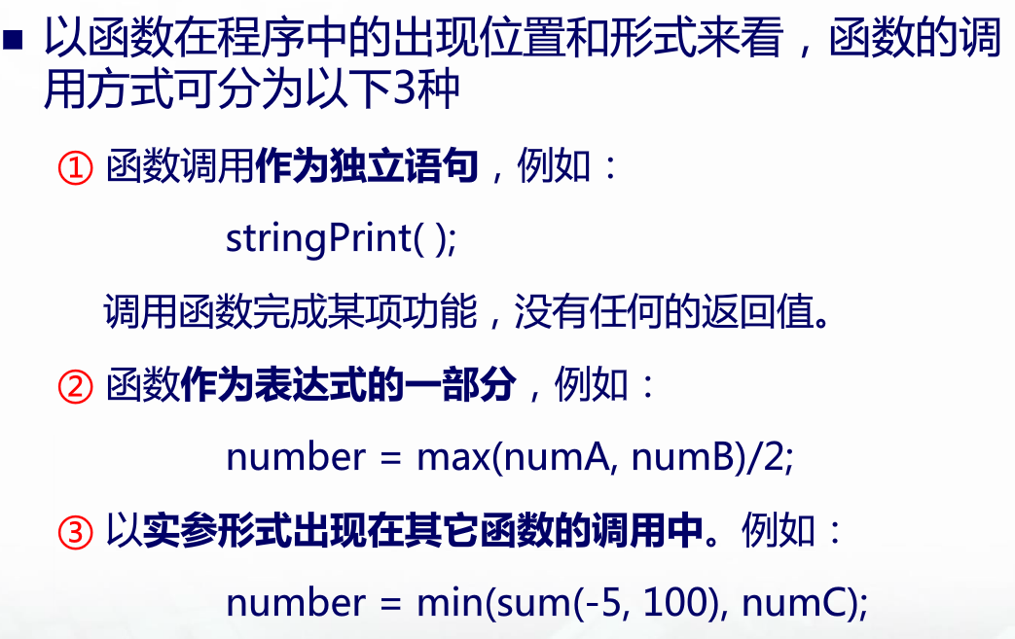
函数的调用方式

Slide 6
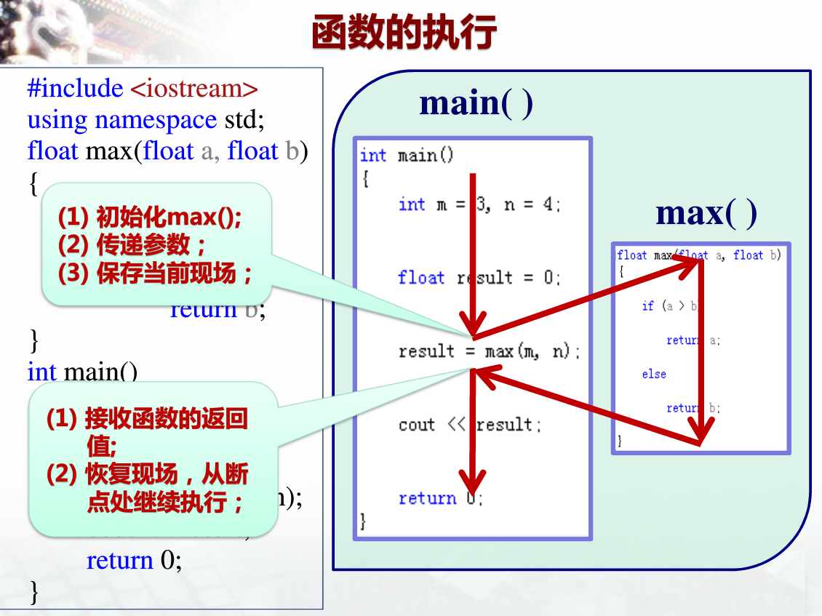
函数的调用过程

Slide 7
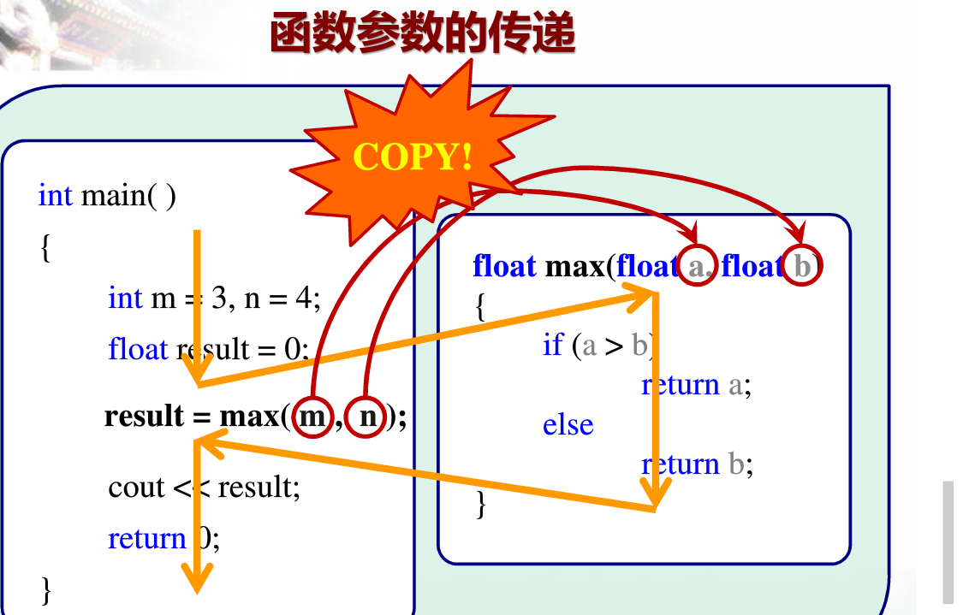
参数传递：实参和形参各自拥有独立的存储单元，传递时先复制再传递。

Slide 8
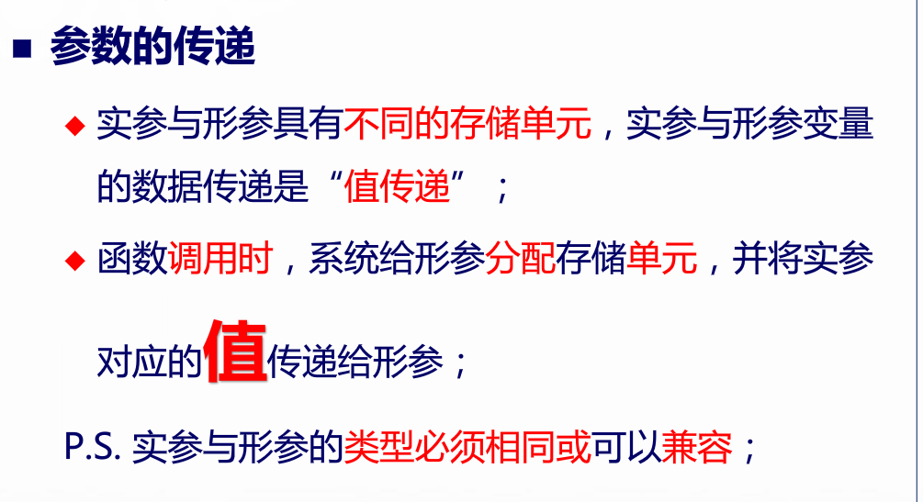

Slide 9
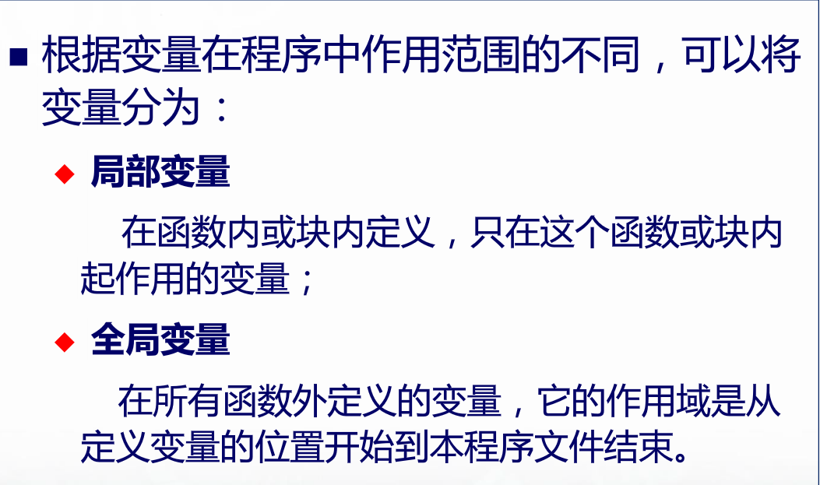
局部变量与全局变量

Slide 10
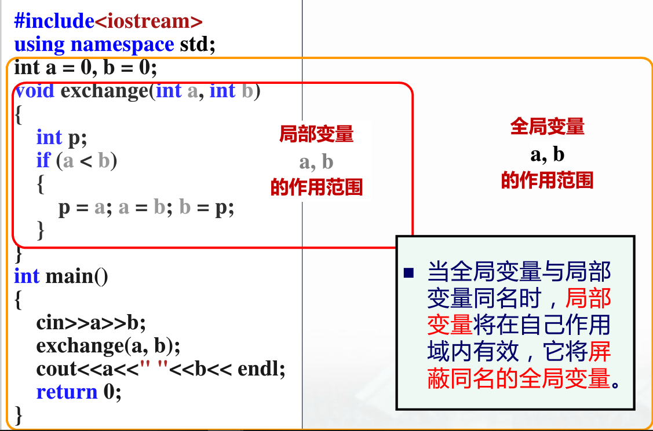
(PS:形参是局部变量）

Slide 11
本周总结：函数可以让整个程序的结构更加清楚，有利于把一个大程序拆分成一个个的小程序，使main函数的结构更加清楚，如果是一个比较复杂的大程序的话，也有利于分工。
再使用函数时，理解形参和实参，全局变量和局部变量，虽然说全局变量使用起来方便一点，但尽量不要使用全局变量，因为全局变量破坏了程序的相对独立性，有可能其他部分的全局变量发生错误会导致整个程序的运行错误。

